Slide 1


Optimiza el WPO de tu sitio web.
Juan Martínez - CEO y SEO Manager
  Twitter -> @jmarfra
  We Love SEO
    Móvil: 658 562 629
    Mail: hola@weloveseo.es
    Web: https://weloveseo.es

Slide 2
Empezaré con esta reflexión

Slide 3
“La velocidad no es solo una característica, es LA característica”
Urs Hozle, ingeniero de Google

Slide 4
¿Qué es WPO?

Slide 5
Web Perfomance Optimization

Slide 6
Todo lo relativo a mejorar la velocidad de carga de tu sitio web

Slide 7
¿Por qué es importante la velocidad de carga?

Slide 8
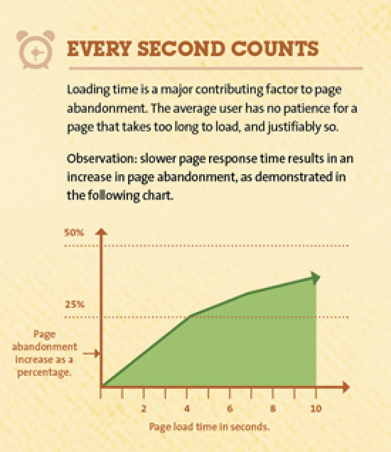
ABANDONO EN FUNCIÓN DE CARGA
  1 segundo de carga produce un abandono de +/- 3% al 5%
  2 segundos de carga producen un abandono de +/- 10% al 12%
  3 segundos de carga producen un abandono de +/- 20%

Slide 9
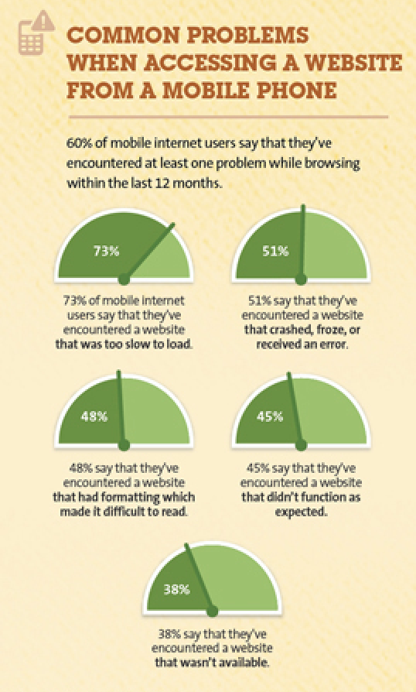
VELOCIDAD MÓVIL
  73% de los usuarios móviles encontraron demasiado lenta la carga de una web

Slide 10
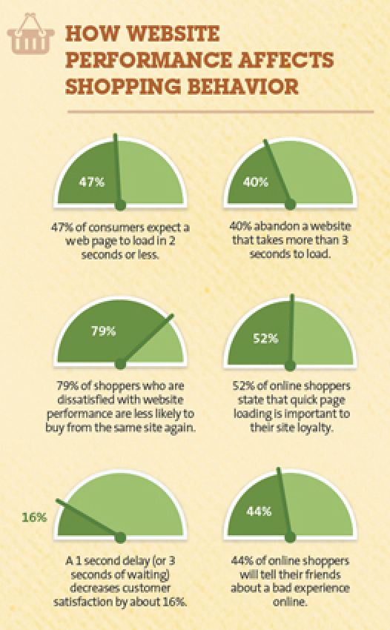
COMPRA ONLINE
  47% de los consumidores esperan que la velocidad de página sea en +/- 2 seg.
  El 40% abandona una web con más de 3 segundos de carga
  79% de compradores que no están satisfechos con el rendimiento del sitio web son menos propensos a comprar en el sitio de nuevo
  52% de los compradores online afirman una carga rápida es importante para mantener la lealtad con una web
  1 segundo de retraso (o 3 segundos de espera) aumenta la insatisfacción del cliente en un 16%
  44% de los compradores online les contará a sus amigos su mala experiencia de compra

Slide 11
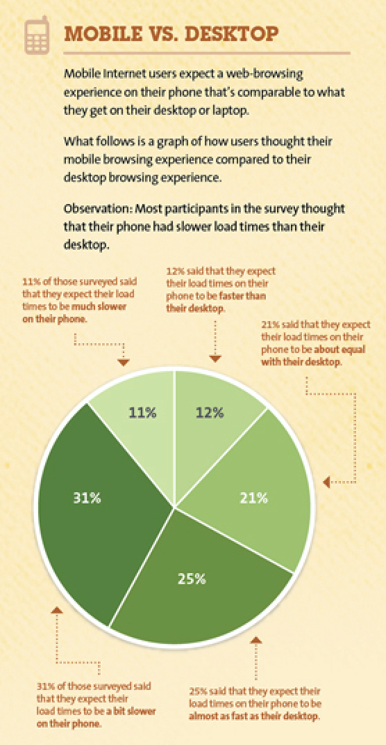
MÓVIL VS. DESKTOP
  La mayoría de los encuestados consideran que la velocidad de carga en móvil es más lenta que en desktop
  11% espera que la vel. móvil sea mucho más lenta frente a desktop
  12% espera que la vel. móvil sea más rápida frente a desktop
  21% espera que la velocidad sea parecida en móvil vs. desktop
  31% espera que la vel. móvil sea un poco más lenta frente a desktop
  25% espera que la vel. móvil casi tan rápido como desktop

Slide 12
Una web lenta es una “asesina” de la conversión

Slide 13
Amazon calcula que 1 disminución de carga de 1 segundo, le costaría 1,6 billones de dólares al año

Slide 14
Google ha calculado que aumentar 4 decimas de segundo podría perder 8 millones de búsquedas diarias

Slide 15
“Es como si tu pareja te pregunta que si la quieres y tardas más de 5 segundos en contestar… esa noche no vas a convertir”

Slide 16
La clave de todo es el Time To First Byte (TTFB)

Slide 17
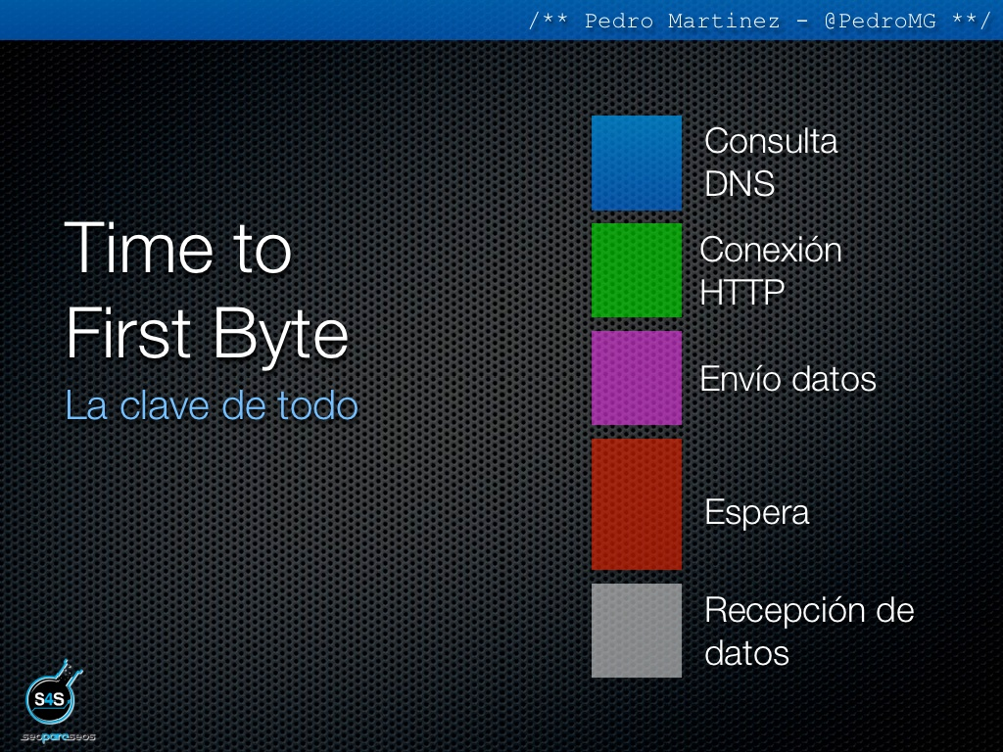
TTFB
Time to First Byte -> Es para definirlo de manera sencilla, el tiempo que se tarda en empezar a “pintar” la web

Slide 18
¿Cómo sé si mi web es lenta?

Slide 19
Disponemos de herramientas online que validan nuestro sitio web

Slide 20
Google PageSpeed

Slide 21
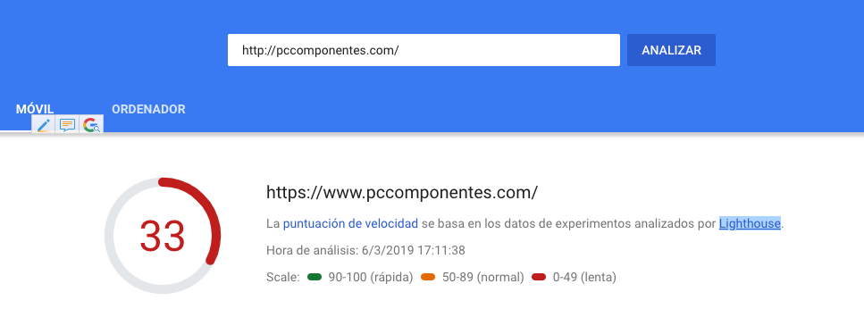
Page Speed
WEB PAGE SPEED
  https://developers.google.com/speed/pagespeed/insights/?hl=es

Slide 22
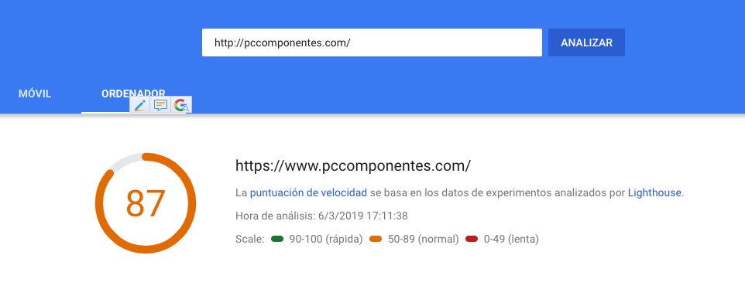
Page Speed

Slide 23
Page Speed
LIGHTHOUSE
  Lighthouse es una herramienta automatizada de código abierto diseñada para mejorar la calidad de tus apps web.
  Pones la URL que quieres auditar, Lighthouse ejecuta una serie de pruebas contra la página, y luego genera un informe sobre el rendimiento de la página.
  A partir de aquí, puedes usar las pruebas desaprobadas como indicadores de lo que puedes hacer para mejorar tu app.
LÉELO
  https://www.searchenginejournal.com/a-technical-seo-guide-to-lighthouse-performance-metrics/292703/?utm_source=email&utm_medium=daily-newsletter&utm_campaign=daily-newsletter#close

Slide 24
Page Speed
ACERCA DE PAGESPEED
  https://developers.google.com/speed/docs/insights/v5/about
COMO SACAR UN 100/100 EN PAGESPEED
  https://kinsta.com/es/blog/google-pagespeed-insights/

Slide 25
GT Metrix

Slide 26
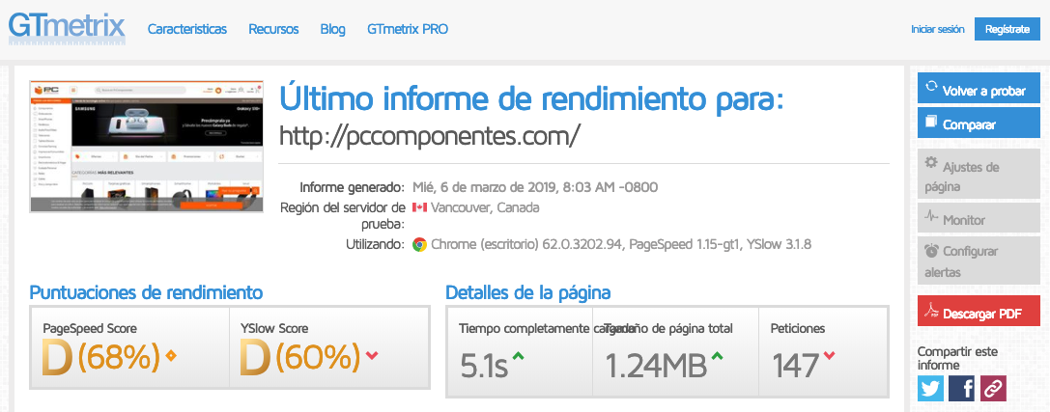
GT Metrix
WEB GT METRIX
  https://gtmetrix.com/

Slide 27
GT Metrix
PARA INTERPRETAR LOS WATERFALLS
  https://gtmetrix.com/blog/how-to-read-a-waterfall-chart-for-beginners/
  https://gtmetrix.com/blog/tag/waterfall-chart/
PARA OPTIMIZAR WORDPRESS
  https://gtmetrix.com/wordpress-optimization-guide.html

Slide 28
Pingdom

Slide 29
Pingdom
WEB PINGDOM
  https://www.pingdom.com/
TUTORIAL PINGDOM
  https://www.pingdom.com/tutorials/?_ga=2.23224698.1921103758.1551889542-1661414939.1551714907

Slide 30
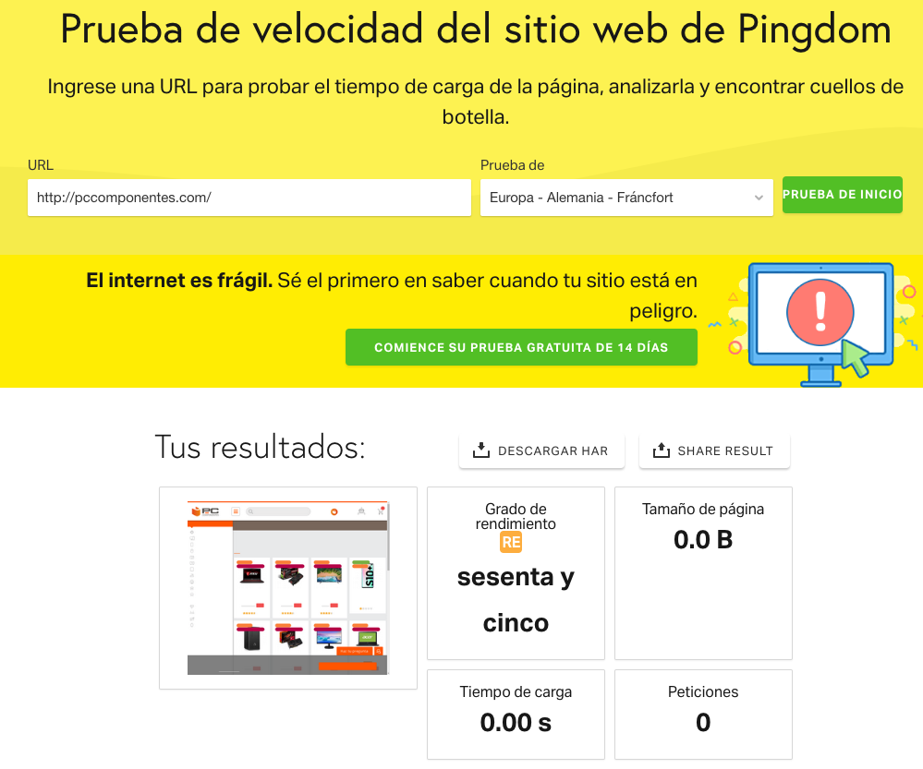
Pingdom

Slide 31
Web Page Test

Slide 32
Web Page Test
WEB PAGE TEST
  https://www.webpagetest.org/
TUTORIAL WEB PAGE TEST
  https://sites.google.com/a/webpagetest.org/docs/

Slide 33
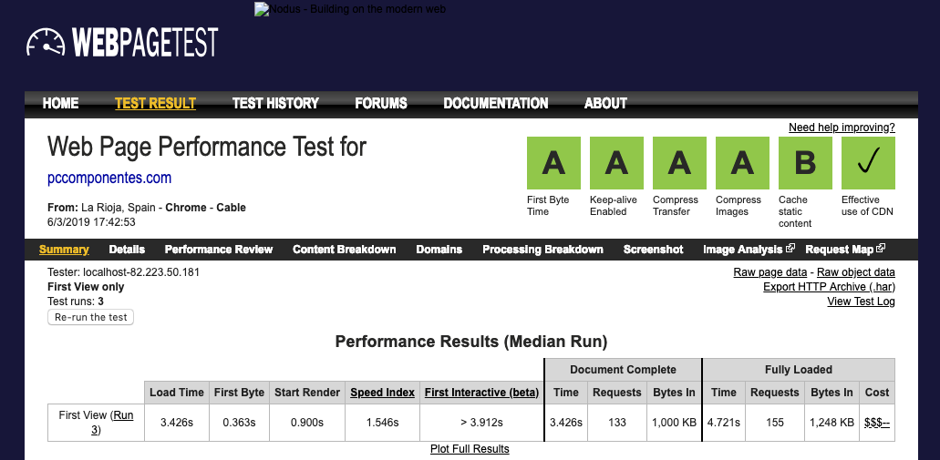
Web Page Test

Slide 34
YahooYSlow

Slide 35
YahooYSlow
WEB YAHOOYSLOW
  http://yslow.org/
WEB YAHOOYSLOW EN ESPAÑOL
  http://yslow.es/

Slide 36
Test My Site

Slide 37
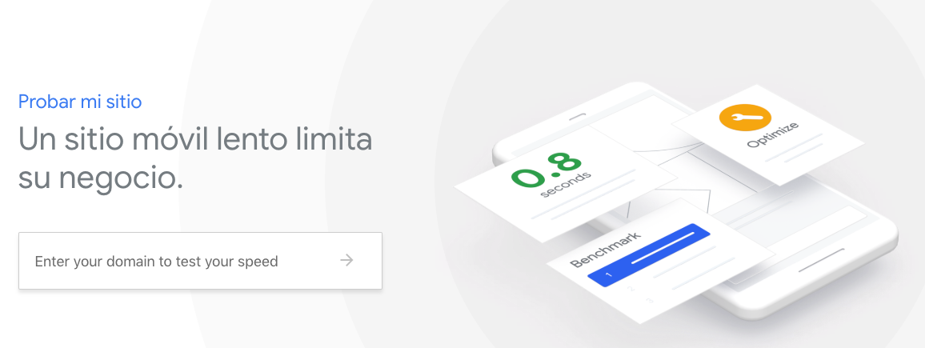
Test My Site
WEB TEST MY SITE
  https://www.thinkwithgoogle.com/intl/en-gb/feature/testmysite

Slide 38
¿Cómo mejorar la velocidad de una web?

Slide 39
Hay que incidir sobre varios puntos

Slide 40
Servidor

Slide 41
Servidores
SERVIDOR
  Es un “ordenador” y la velocidad de nuestro sitio web / comercio electrónico depende de la potencia que tenga
PROVEEDORES
  Raiola
  Webempresa
  Siteground
  Cubenode
  Sered
  Etc...

Slide 42
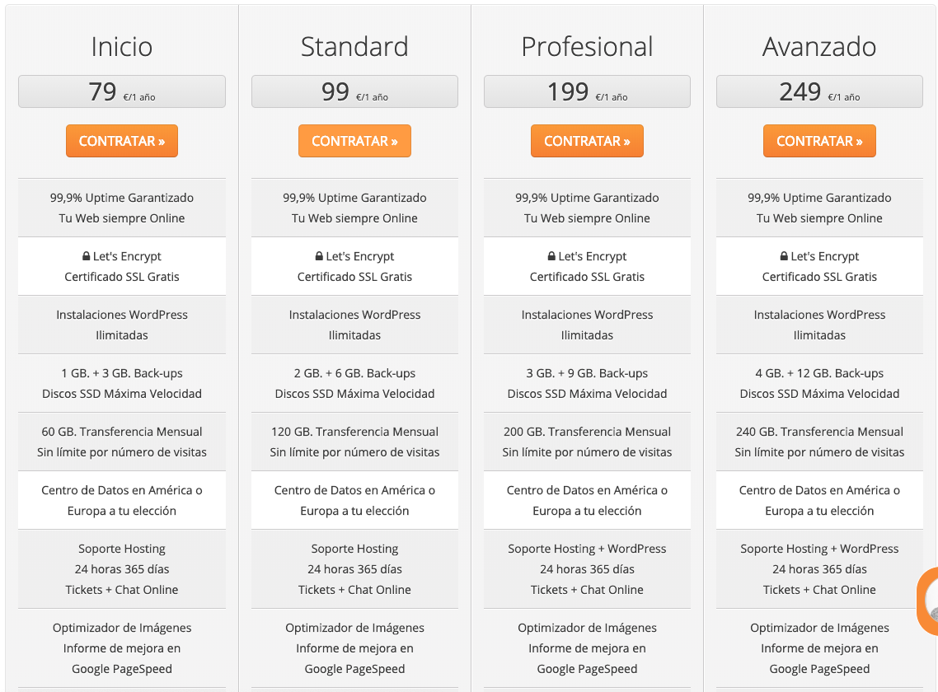
Servidores – Webempresa

Slide 43
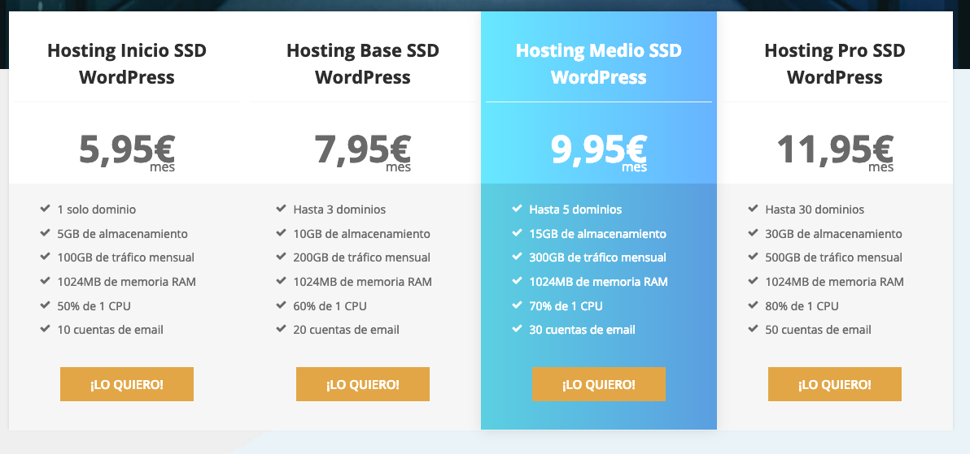
Servidores – Raiola

Slide 44
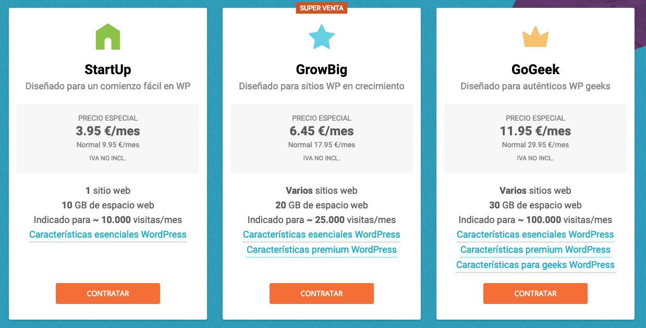
Servidores - SiteGround

Slide 45
http - https - http/2

Slide 46
http – https – http/2
HTTP
  Protocolo de transferencia -> Peticiones al servidor (más rápido que https)
HTTPS
  Protocolo de transferencia segura basado en http -> Peticiones al servidor (más lento que http)
HTTP/2
  Protocolo de transferencia segura que permite más peticiones al servidor en paralelo -> es necesario https (más rápido que http y https)

Slide 47
Versión PHP

Slide 48
Versión PHP
PHP
  Las últimas versiones de PHP de nuestros servidores, hacen que mejore el rendimiento en el procesado de la información
  Última versión es la 7.X
OJO CON LAS VERSIONES DE PHP
  Si estás utilizando una versión 5.X ¡ojito con las compatibilidades!
  No se puede pasar a la última versión sin comprobaciones.
  Consulta con el servicio técnico de tu servidor.

Slide 49
Theme

Slide 50
Theme
THEME
  El theme en función de las funcionalidades y la programación con la que esté realizado, influye en la velocidad.
  Solemos mirar la parte visual olvidándonos de la parte técnica
  La velocidad hoy por hoy es esencial
  Los themes (si trabajamos con ellos) deben ser ligeros

Slide 51
Theme
THEMES RÁPIDOS
  RESPONSIVE - http://wp-themes.com/responsive/
  GENERATE PRESS – https://wordpress.org/themes/generatepress/
  CASPER – https://wordpress.org/themes/casper/
  SYDNEY – https://wordpress.org/themes/sydney/
  QUILL – https://wordpress.org/themes/quill/
  PERFETTA – https://wordpress.org/themes/perfetta/
  ILLUSTRATR – https://wordpress.org/themes/illustratr/
  FASHIONISTAS - https://es.wordpress.org/themes/fashionistas/

Slide 52
Theme
THEMES RÁPIDOS
  BASKERVILLE - https://wordpress.org/themes/baskerville/
  GARFUNKEL – https://wordpress.org/themes/garfunkel/
  LINGONBERRY – https://wordpress.org/themes/lingonberry/
  VIRTUE – https://wordpress.org/themes/virtue/
  SYNTAX – https://wordpress.org/themes/syntax/
  SPARKLING – https://wordpress.org/themes/sparkling/
  STOREFRONT – https://wordpress.org/themes/storefront/
  PURE & SIMPLE - https://wordpress.org/themes/pure-simple/

Slide 53
Constructor visual

Slide 54
Constructor visual
CONSTRUCTORES VISUALES
  Visual Composer
  Divi
  Elementor
  Avada -> Muy pesado / lento (y muy descargado)
LO IDEAL…
  Programar
  Como no todos sabemos hacerlo -> son útiles, pero… penalizan nuestra velocidad

Slide 55
Imágenes

Slide 56
Imágenes
TAMAÑO DE LAS IMÁGENES
  Intenta dimensionar las imágenes en función de los pixeles de donde los vayas a utilizar -> Utiliza el inspector
PESO DE LAS IMÁGENES
  Guárdalo a 72 ppp por norma general

Slide 57
Imágenes
TIPOS DE FORMATOS
  El más utilizado es .png, .gif, .jpg
.webp
  Un nuevo formato que está empezando a extenderse, que reduce mucho el ”peso” de la foto respetando la resolución
  Aún no funciona en todos los navegadores
  Algunos programas de retoque fotográfico ni tienen la opción de guardarlo

Slide 58
Lazy Load de imágenes

Slide 59
Lazy Load de imágenes
¿QUÉ ES LAZY LOAD?
  Se trata de la carga en diferido de imágenes
¿CARGA EN DIFERIDO?
  Solo se cargan las imágenes cuando se muestran

Slide 60
CDN´s
Red de distribución de contenido

Slide 61
CDN´s
¿QUÉ ES UNA CDN?
  Son redes de servidores a nivel mundial en los que puedes alojar fotografías y vídeos
¿QUÉ CONSEGUIMOS?
  Tener nuestro contenido gráfico en servidores externos que “descargan” nuestro servidor
  Se cargan las imágenes en función de la geolocalización por IP

Slide 62
Vídeos

Slide 63
Vídeos
CARGA DE VIDEOS EN SERVIDOR
  Intenta NO cargar vídeos directamente en el servidor -> Ralentizamos
COMPARTE SIEMPRE EL VÍDEO
  Comparte siempre la URL de tu vídeo
  Si tienes canal YouTube mejora el posicionamiento

Slide 64
Número de Plugins

Slide 65
Número de Plugins
NÚMERO ELEVADO DE PLUGINS
  Un número elevado de plugins…
    Ralentiza la velocidad de carga
    Puede generar incompatibilidades
RECOMENDACIONES
  Si puedes solucionar “algo” sin plugins, hazlo
  Intenta informarte de “cuanto” ralentiza un plugin tu sitio web

Slide 66
Minificación HTML, CSS y JS

Slide 67
Minificaciones
¿QUÉ ES LA MINIFICACIÓN?
  Se trata de eliminar caracteres innecesarios que no se necesitan en el código
¿CÓMO LAS HACEMOS?
  WordPress nos lo simplifica todo mucho y podemos hacerlo mediante plugin

Slide 68
Plugins

Slide 69
Plugins
PLUGINS QUE AYUDAN A MEJORAR LA VELOCIDAD
  Sólo si se ofrece contenido de calidad y tiene un impacto real sobre nuestro sitio web o nuestro comercio electrónico.
EL BLOG ME HACE SEO
  Únicamente si hay una planificación previa (keyword research, calendario editorial, categorización).
  Escribir por escribir y sin planificación no sirve de nada.
  Si no eliges y optimizas tus categorías, el blog no dará el resultado esperado.

Slide 70
WP Optimize

Slide 71

Autoptimize
PLUGIN DE CACHÉ Y MINIFICACIÓN
  https://es.wordpress.org/plugins/autoptimize/

Slide 72
WP Super Cache

Slide 73
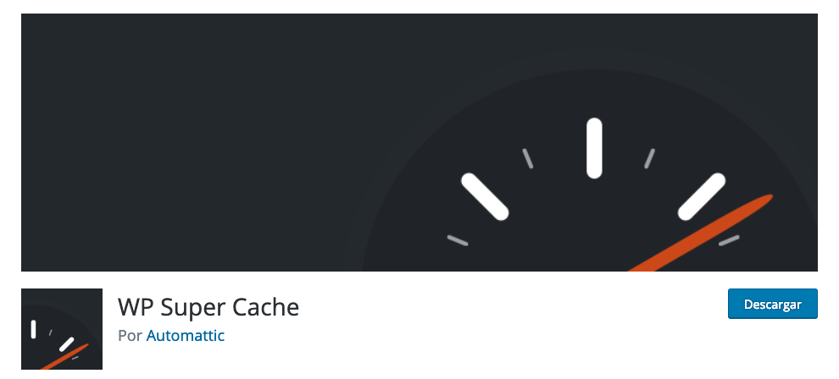
Super Cache
PLUGIN DE CACHÉ Y MINIFICACIÓN
  https://es.wordpress.org/plugins/wp-super-cache/

Slide 74
W3 Total Cache

Slide 75
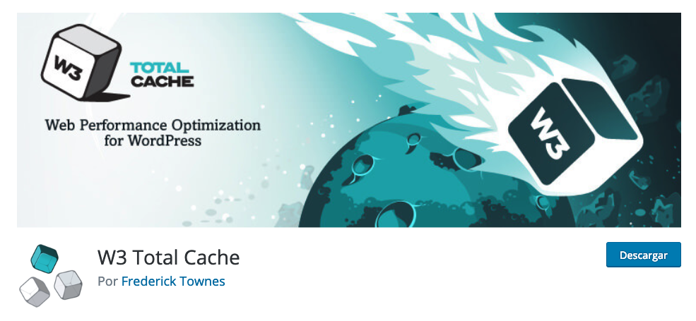
Total Cache
PLUGIN DE CACHÉ Y MINIFICACIÓN
  https://es.wordpress.org/plugins/w3-total-cache/

Slide 76
EWWW Image Optimizer

Slide 77

Image Optimizer
PLUGIN DE MEJORA DE LA RESOLUCIÓN DE LA IMAGEN
  https://es.wordpress.org/plugins/ewww-image-optimizer/

Slide 78
Smush

Slide 79

Smush
PLUGIN DE MEJORA DE LA RESOLUCIÓN DE LA IMAGEN
  https://es.wordpress.org/plugins/wp-smushit/

Slide 80
BJ Lazy Load

Slide 81

BJ Lazy Load
PLUGIN PARA LA CARGA EN DIFERIDO DE IMÁGENES Y VÍDEOS
  https://es.wordpress.org/plugins/bj-lazy-load/

Slide 82
WP Rocket

Slide 83

WP Rocket
PLUGIN DE CACHÉ Y MINIFICACIÓN
  https://wp-rocket.me/es/

Slide 84
El paradigma ha cambiado…

Slide 85
El ordenador tiende a desaparecer y el rey absoluto es el móvil

Slide 86
Google indexa primero el móvil y después desktop
Mobile First Indexing

Slide 87
Las conexiones son cada vez más rápidas.
5G hasta 250 veces más rápida que 4G (lab.)

Slide 88
Y tu web…
¿se adapta a ésta nueva tendencia en velocidad?

Slide 89
Primeras conclusiones…

Slide 90
Webs lentas causan insatisfacción en el usuario

Slide 91
El móvil lo peta

Slide 92
AMP

Slide 93
¿Qué es AMP?

Slide 94
¿Qué es AMP?
¿QUÉ ES AMP?
  El proyecto Accelerated Mobile Pages (AMP) es un proyecto de código abierto anunciado por Google en 2015 y puesto a disposición del público en general en 2016.
  Es una respuesta al uso creciente de Internet móvil y los nuevos requisitos resultantes.

Slide 95
¿Cuál es su objetivo?

Slide 96
Objetivo de AMP
¿CUÁL ES EL OBJETIVO DE AMP?
  Crear páginas HTML cuyo objetivo es cargar mucho más rápido que en el caso actual para sitios web en dispositivos móviles.
  Para lograr esto, solo hay una cantidad limitada de elementos HTML y CSS disponibles y una biblioteca JavaScript provista que no se puede personalizar.

Slide 97
Los requisitos técnicos de AMP priorizan la velocidad de carga para proporcionar al visitante una buena experiencia de usuario.

Slide 98
Eliminan recursos para JS y CSS para mejorar la velocidad.

Slide 99
En un principio, se limitaba a texto y foto, ahora evoluciona e incluso se pueden introducir anuncios.

Slide 100
OJO!!!
Google almacena los sitios AMP en sus servidores una vez cacheados.

Slide 101
Por cierto, ¿sabes qué es la caché?

Slide 102
Hay 2 tipos…
- Caché de navegador
– Cache de servidor

Slide 103
Tipos de caché
CACHÉ DE NAVEGADOR
  La caché del navegador es una función que tienen los principales navegadores web como Firefox, Chrome, Internet Explorer y que permite cargar las páginas web más rápido guardando en el ordenador parte de la información que previamente se ha solicitado
  CACHÉ DE SERVIDOR
  Un servidor proxy o también llamado caché web, es un equipo dentro de la red que recibe solicitudes HTTP en nombre de un servidor web de origen. La caché consiste en almacenar los objetos que han sido solicitados por el cliente recientemente.

Slide 104
Cosas a tener en cuenta

Slide 105
HTML propio de AMP

Slide 106
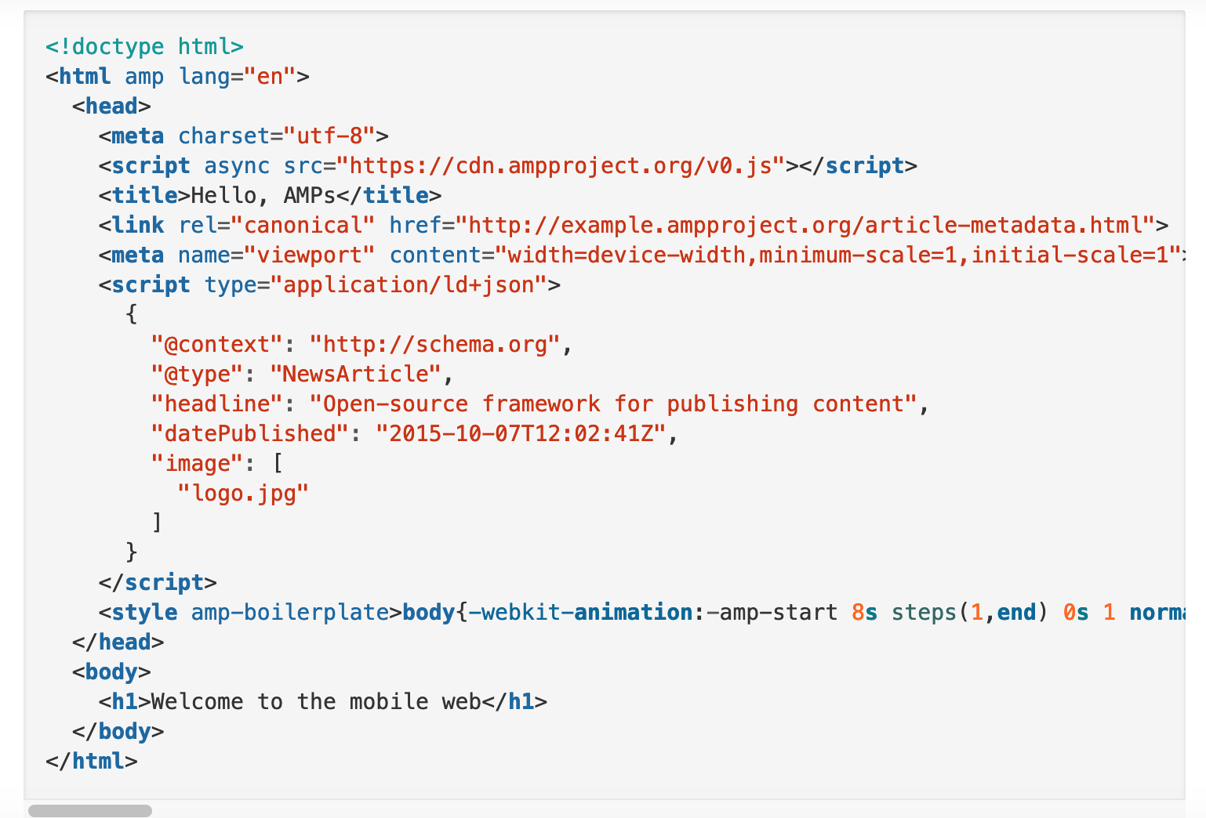
HTML AMP

Slide 107
CSS propias de AMP

Slide 108
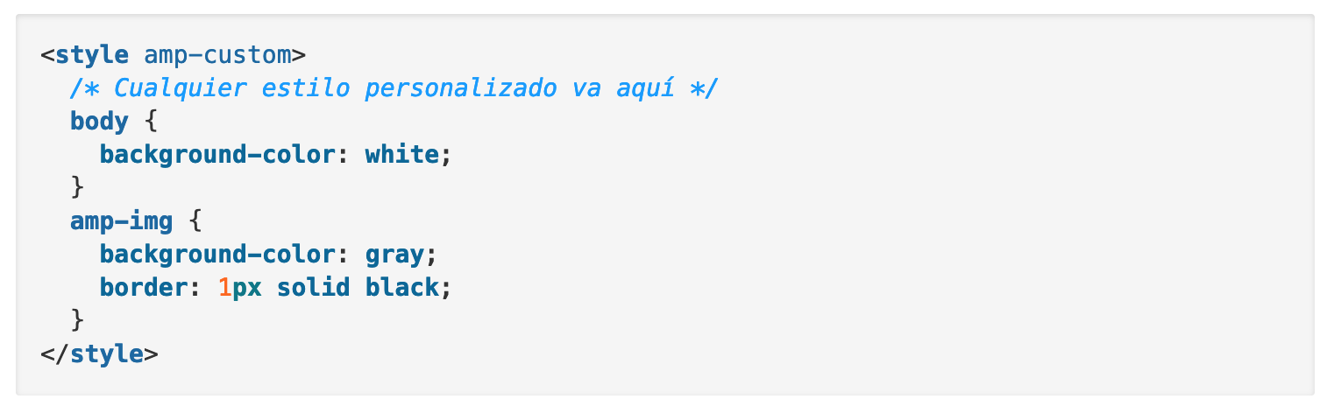
CSS AMP

Slide 109
Caninoliza las URL´s y evita duplicidades

Slide 110
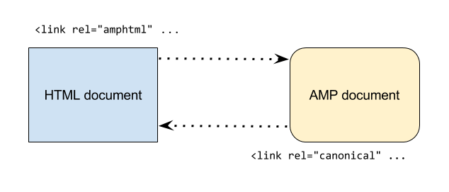
Canonicals
CANONICALS PARA EVITAR DUPLICIDADES
  De AMP a la página HTML
  <link rel="canonical" href="/article.html">
  De HTML a la versión AMP
  <link rel="amphtml" href="/article.amp.html">

Slide 111
WordPress lo simplifica y han desarrollado un plugin

Slide 112
Plugin WordPress
AMP

Slide 113
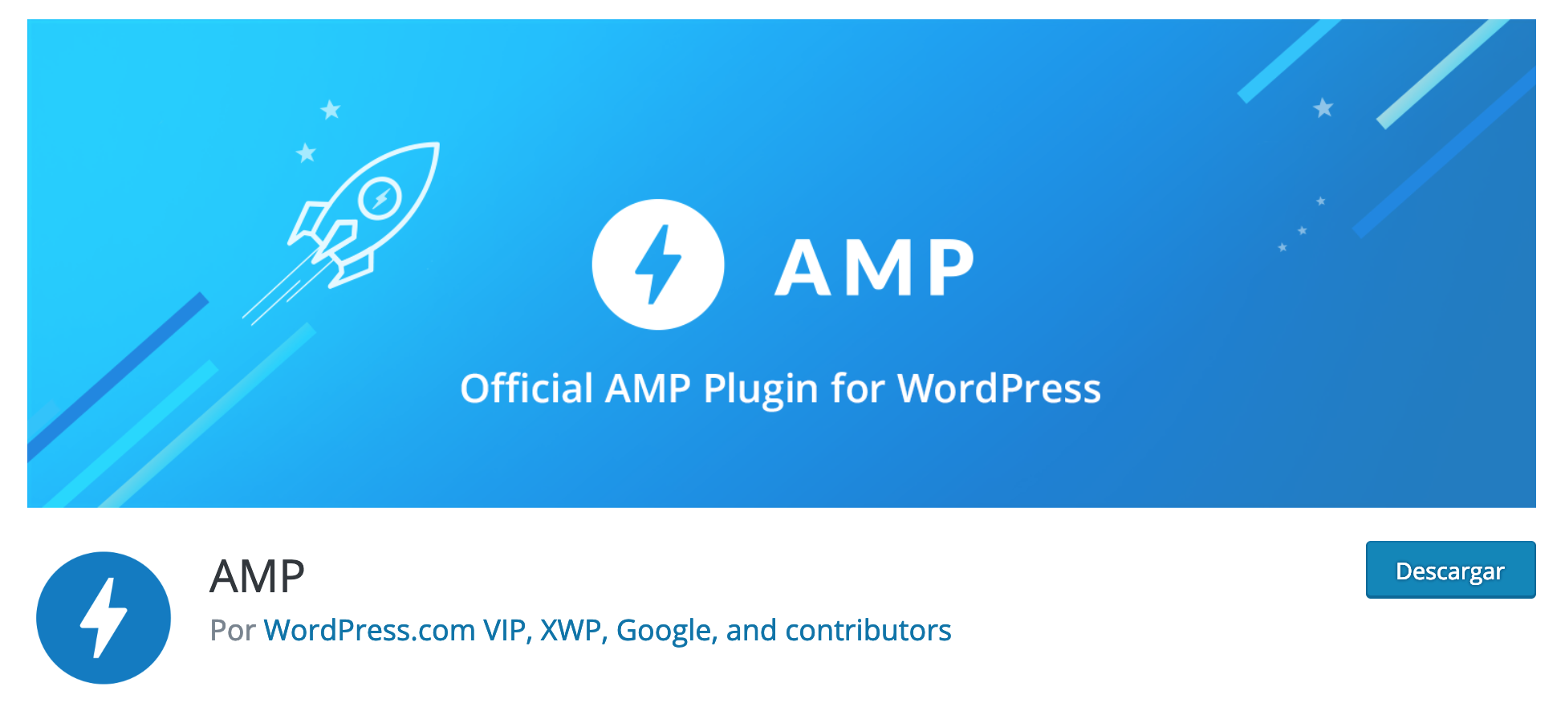
Plugin AMP
PLUGIN AMP OFICIAL
  https://es.wordpress.org/plugins/amp/

Slide 114
Cuenta con su propio constructor

Slide 115
Se pueden diseñar web, pensadas para móvil con su equivalente desktop

Slide 116
Cosas curiosas y que molan

Slide 117
Los botones sociales ralentizan la carga

Slide 118
Botones sociales
¿NECESITO LOS BOTONES SOCIALES REALMENTE?
  Los botones sociales también representan una disminución en la velocidad de carga
  LEÉTELO
  http://lastdropofink.co.uk/market-places/the-true-cost-of-adding-social-buttons/

Slide 119
Ahora se “precargan” los enlaces de una web

Slide 120
Precarga de enlaces
PRECARGA QUICKLINK
  Se trata de la precarga de los enlaces dentro de una página por si le das al enlace, la página tarde menos en cargar
  LEÉTELO
  https://ayudawp.com/quicklink-wordpress/

Slide 121
Tips para un buen WPO

Slide 122
Tips para un buen WPO
Control del TTFB (tiempo de servicio del primer byte)
Testea las velocidades de toda la web: home, interior, listados, productos,…
Cachea el contenido, todo irá mucho más rápido y los recursos del servidor disminuirán
Habilita la opción keep-alive en Apache para permitir mas conexiones por segundo
Habilita el GZip (con esto se mejora entre un 30% y un 70%)

Slide 123
Tips para un buen WPO
Optimiza las imágenes antes de subirlas a la web (Herramientas de optimización smush.it o el Online Image Optimizer)
Google no lee los datos EXIF, así que bórralos antes de subir las fotos.
Combina ficheros (css Sprites http://es.spritegen.website-performance.org/, javas,…) y habilita la caché para determinadas secciones de la web (logotipos, fotografías,…)
El javascript que puedas, cárgalo al final
Minimiza los CSS (quitar los saltos de línea, unifica los ficheros)
Eliminar los errores 404
Colocar el CSS al inicio

Slide 124
Tips para un buen WPO
Los CDNs son “nuestros amigos”, si paralelizas la carga y repartes la información puedes agilizar la velocidad de la web
Curiosidades sobre WPO
En Adwords, el quality score se ve penalizado porque la web tarda en cargar, es decir, pagarás mas si tienes una web lenta en carga.
Un tercio de internet, es decir, una de cada tres paginas en internet devuelve un error 40X o 5XX (errores de servidor)

Slide 125
Para descargar esta presentación…

Slide 126
Descarga de presentación
Para la descarga del PowerPoint, introduce esta URL dentro del navegador y descárgala.
https://weloveseo.es/ciclo-seo-zac-presentacion-7/
¡YA LA PUEDES DESCARGAR!

Slide 127
¿Preguntas?

Slide 128
¡GRACIAS A TODOS POR VENIR! :-)
Juan Martínez - CEO y SEO Manager
  Twitter -> @jmarfra
  We Love SEO
    Móvil: 658 562 629
    Mail: hola@weloveseo.es
    Web: https://weloveseo.es

